Slide 1
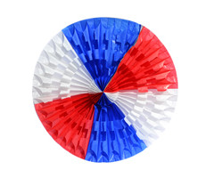
PLANIFICACIÓN CLASES VIRTUALES SEMANA N° 27 FECHA : 30- septiembre-2020
Colegio Jean Piaget
Mi escuela, un lugar para aprender y crecer en un ambiente saludable

Slide 2
ASIGNATURA /CURSO | Artes Visuales 6° Básico
NOMBRE DEL PROFESOR/A | Alicia Cuellar
EDUCADORA DIFERENCIAL | Innes Cariñe
OBJETIVO DE APRENDIZAJE PRIORIZACIÓN NIVEL 1 | Crear trabajos de arte y diseños a partir de sus propias ideas y de la observación del: entorno cultural: el hombre contemporáneo y la ciudad; entorno artístico: el arte contemporáneo; el arte en el espacio público (murales y esculturas). (OA1)
INDICADORES DE EVALUACIÓN PARA OA | -› Describen materiales, procedimientos y temas utilizados en pintura y escultura objetual e instalaciones del arte contemporáneo. › Desarrollan proyectos de creación de esculturas y pinturas objetuales e instalaciones, seleccionando temas, materiales y procedimientos adecuadamente en relación con el propósito expresivo.
CONTENIDO /HABILIDADES | › Demostrar disposición a desarrollar su creatividad, experimentando, imaginando y pensando divergentemente. › Respetar el trabajo artístico de otros, valorando la originalidad.
OBJETIVO DE LA CLASE | Crear obra sobre pintura objetual.
EVALUACIÓN | Ticket de salida

Slide 3
Reglas para una buena clase
Puntualidad
tener materiales solicitados
Ser respetuoso con el profesor y sus compañeros
Mantener micrófono apagado y cámara encendida(solo si el alumno quiere)
Dudas o consultas
Estar atento a la clase online

Slide 4
Inicio Activación Conocimientos Previos
RECORDEMOS
¿Qué necesito para crear una pintura objetual?
¿Qué me resulta más fácil crear?

Slide 5
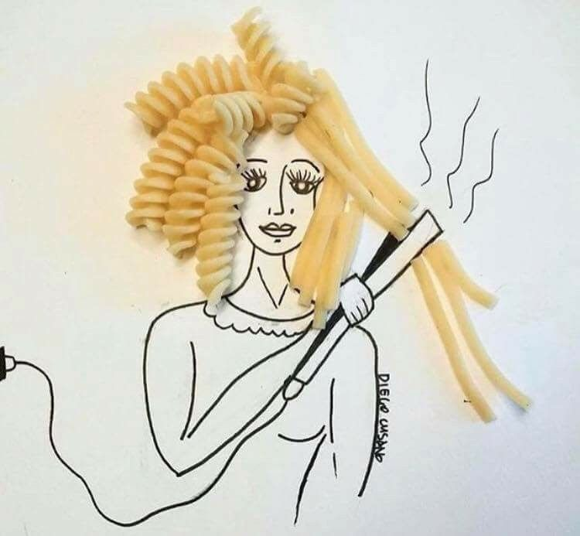
PINTURA OBJETUAL
Trabajo artístico realizado a partir de un objeto -o fragmento de este- de origen natural o industrial, pero que no fue creado originalmente por el artista. ... El arte objetual tiene entre uno de sus máximos exponentes al artista francés Marcel Duchamp con sus conocidos Ready-made

Slide 6
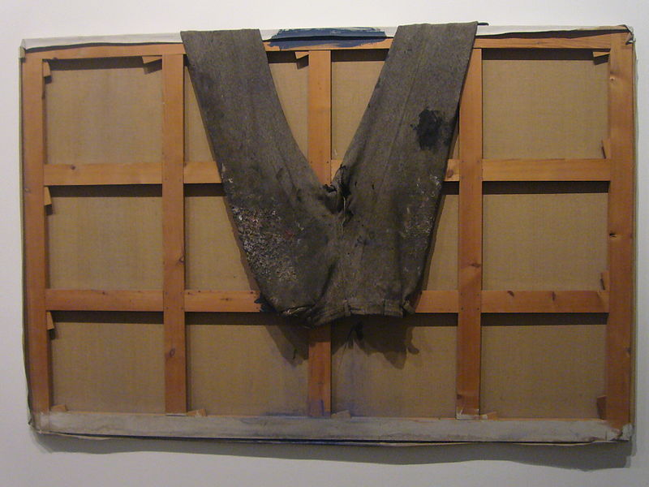
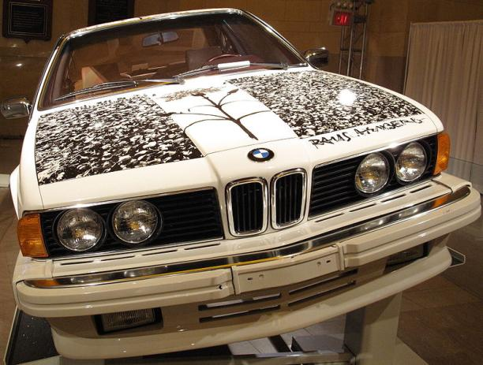
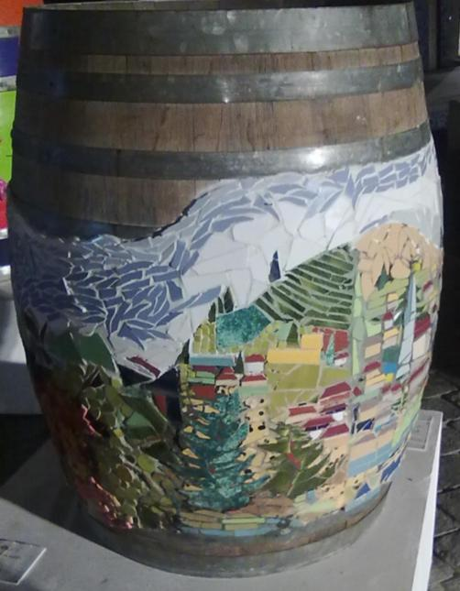
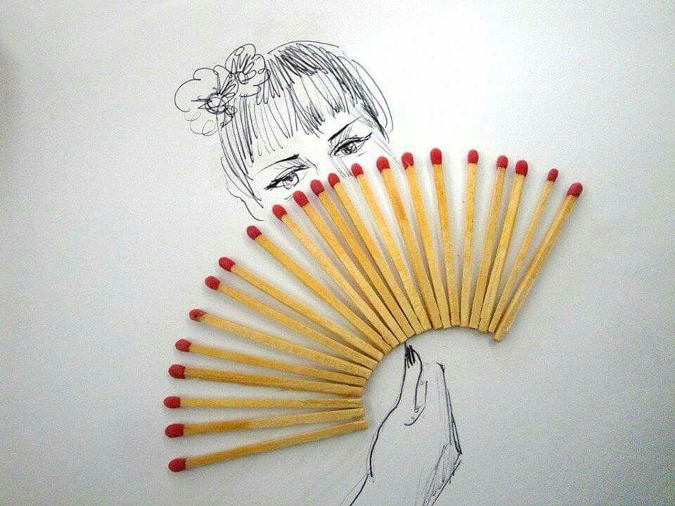
EJEMPLO DE ARTE OBJETUAL
Antoni Tàpies en Fundación Tàpies
1985 BMW 635CSi pintado por Robert Rauschenberg
Exposición de arte objetual en Patio de Bellavista en Santiago

Slide 7
A EVALUAR
AHORA QUE YA RECORDAMOS UN POCO MÁS SOBRE LAS OBRAS OBJETUALES, ES MOMENTO DE CREAR:
1- Divide tu hoja de block en 4 partes iguales y traza una línea recta.
2- enumera cada esquina de la hoja.
3- realiza con los 4 materiales seleccionados un arte objetual diferente para cada sección de la hoja

Slide 8
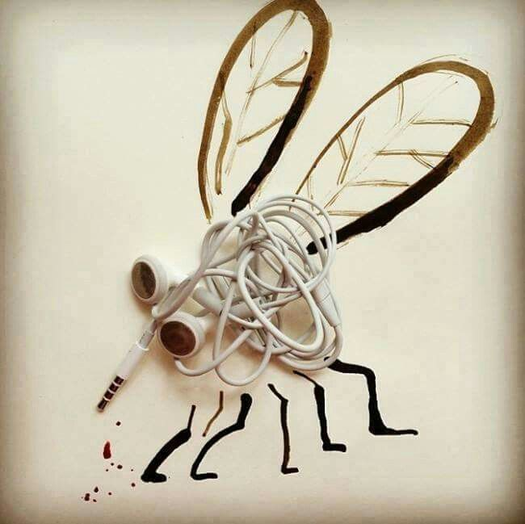
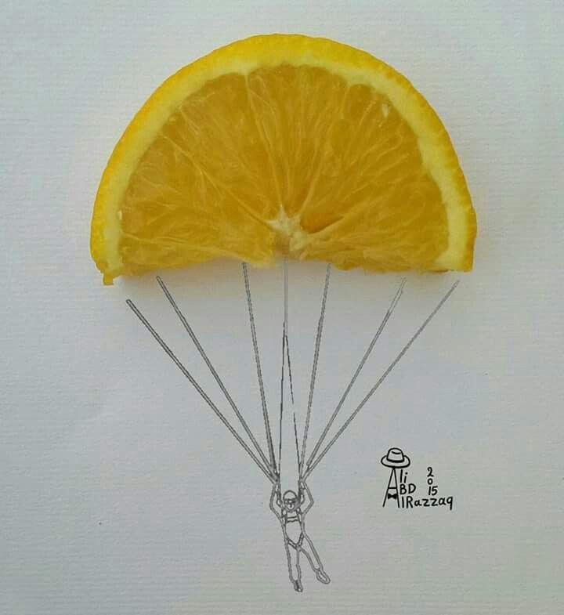
EJEMPLO

Slide 9
Pauta de evaluación
INDICADORES | LOGRADO (3PTS) | MEDIANAMENTE LOGRADO (2 PTS) | POR LOGRAR (1PTO) | TOTAL
¿Qué técnica utilizaste al momento de crear tu obra? Explica | El alumno identifica y reconoce técnicas utilizadas | El alumno solo identifica o reconoce alguna técnica utilizada | El alumno no identifica ni reconoce técnicas utilizada.
¿Qué materiales de reciclado utilizaste para tú trabajo? | El alumno nombra y utiliza 4 materiales de reciclaje | El alumno solo nombra y utiliza 2 o 3 materiales de reciclaje. | El alumno nombra 1 o no utiliza materiales de reciclaje
¿Qué procedimientos utilizaste al momento de crear tú obra? Explica | El alumno nombra 3 procedimientos realizados en su obra | El alumno solo nombra 1 o 2 procedimientos realizados en su obra | El alumno no nombra ningún procedimiento utilizado e su obra.

Slide 10
TICKET DE SALIDA
ASIGNATURA Artes Visuales
SEMANA 27
CIERRE
Nombre: _______________________________________
1. ¿Qué técnica utilizaste al momento de crear tu obra? Explica
2. ¿Qué materiales de reciclado utilizaste para tú trabajo?
3. ¿Qué procedimientos utilizaste al momento de crear tú obra? Explica
Enviar fotografía de este ticket de salida al:
Correo: Alicia.cuellar@colegio-jeanPiaget.cl

